Slide 1





UNIVERSIDAD NACIONAL
DEL ALTIPLANO
Facultad de Ingeniería Estadística e Informática
METODOLOGÍA DE LA INVESTIGACIÓN
Vladimiro Ibañez Quispe, Dr.
C.U. agosto de 2024

Slide 2
Contenido
PRIMERA UNIDAD
CAPÍTULO I. CONOCIMIENTO Y CIENCIA(Semana 1)
CAPÍTUO II. MÉTODOS DE INVESTIGACIÓN (Semana 2)
CAPÍTULO III. ANTECEDENTES (Semana 3)
CAPÍTULO IV. MARCO TEÓRICO (Semana 4)
CAPÍTULO V. PLANTEAMIENTO DE PROBLEMA Y JUSTIFICACIÓN (Semana 5)
CAPÍTULO VI. VARIABLES E HIPÓTESIS (Semana 6)
CAPÍTULO VII. OBJETIVO GENERAL Y ESPECÍFICOS (Semana 7)
CAPÍTULO VIII. EVALUACIÓN PARCIAL (Semana 8)
SEGUNDA UNIDAD
CAPÍTULO IX. NORMAS DE REDACCIÓN (Semana 9)
CAPÍTULO X. EL DISEÑO DE INVESTIGACIÓN (Semana 10)
CAPÍTULO XI. TIPOS Y NIVELES DE INVESTIGACIÓN (Semana 11)
CAPÍTULO XII. DISEÑO NO EXPERIMENTAL Y EXPERIMENTAL (Semana 12)
CAPÍTULO XIII. POBLACIÓN, MUESTRA, Y TÉCNICAS E INSTRUMENTOS (sem 13)
CAPÍTULO XIV. ESTADÍSTICA PARA LA INVESTIGACIÓN (Semana 14)
CAPÍTULO XV. CRONOGRAMA, PRESUPUESTO, REFERENCIAS Y RESUMEN (sem 15)
CAPÍTULO XVI. EXPOSICIÓN DE PROYECTO FINAL (Semana 16)
CAPÍTULO XVII. EXPOSICIÓN DE PROYECTO FINAL (Semana 17)
CAPÍTULO XVIII. EVALUACIÓN FINAL (Semana 18)

Slide 3


EL CONOCIMIENTO
FILOSOFÍA
(Teorías)
CIENCIAS
(Disciplinas)
Fenomenología

Slide 4
¿Qué es el conocimiento?
La teoría del conocimiento es la disciplina filosófica que trata de los principios materiales del conocimiento humano. Se ocupa de los supuestos materiales más generales del conocimiento científico, pregunta por la verdad del pensamiento.

Slide 5
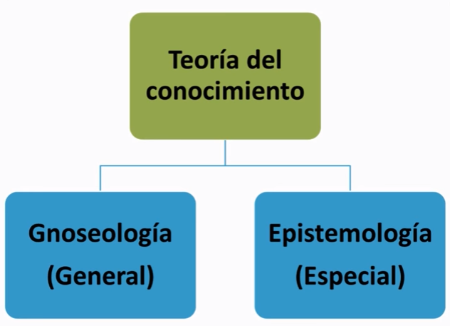
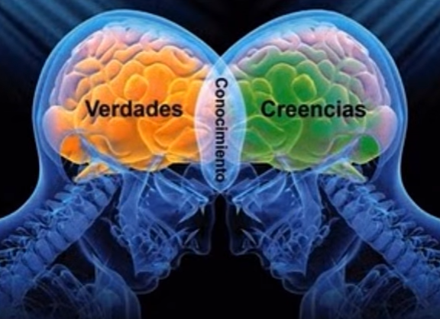
División de la Teoría del Conocimiento

Slide 6

La Gnoseología
Proviene del Griego, que significa:
GNOSIS = CONOCIMIENTO
La gnoseología investiga, el origen, los medios y las diferencias entre los diferentes tipos de conocimiento posible, estudia la relación entre el sujeto y el objeto.

Slide 7
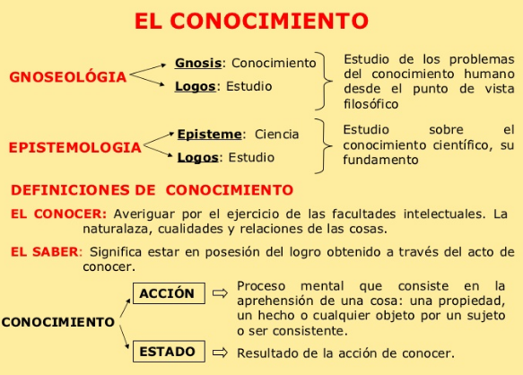

Slide 8
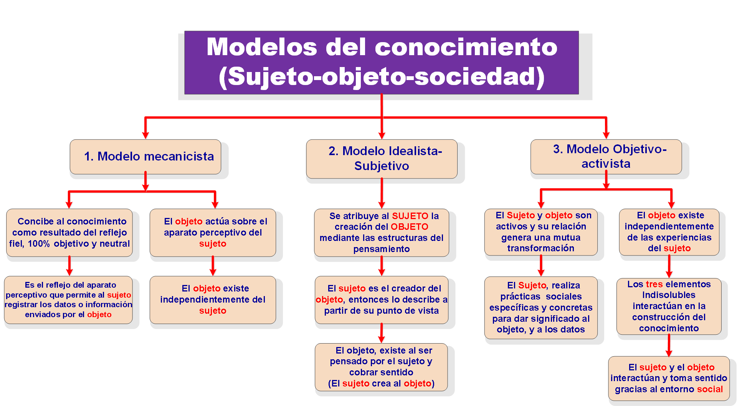

Slide 9
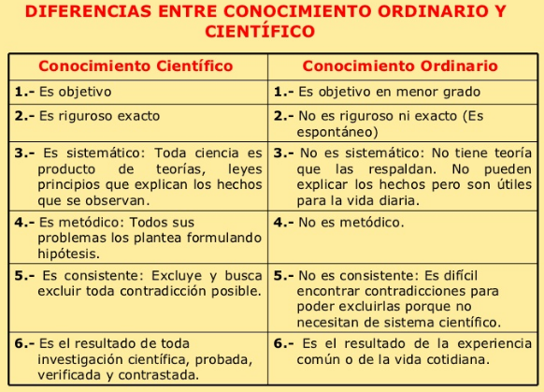
CLASIFICACIÓN EN CARRETERAS
MÁQUINAS DE EXCAVACIÓN Y MOVIMIENTO DE TIERRAS
Los Bulldozer

Slide 10
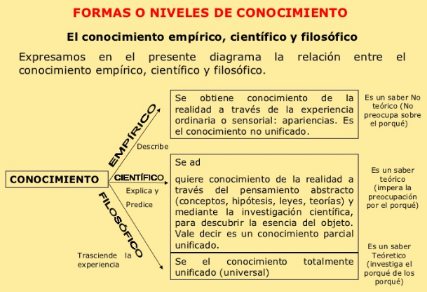

Slide 11
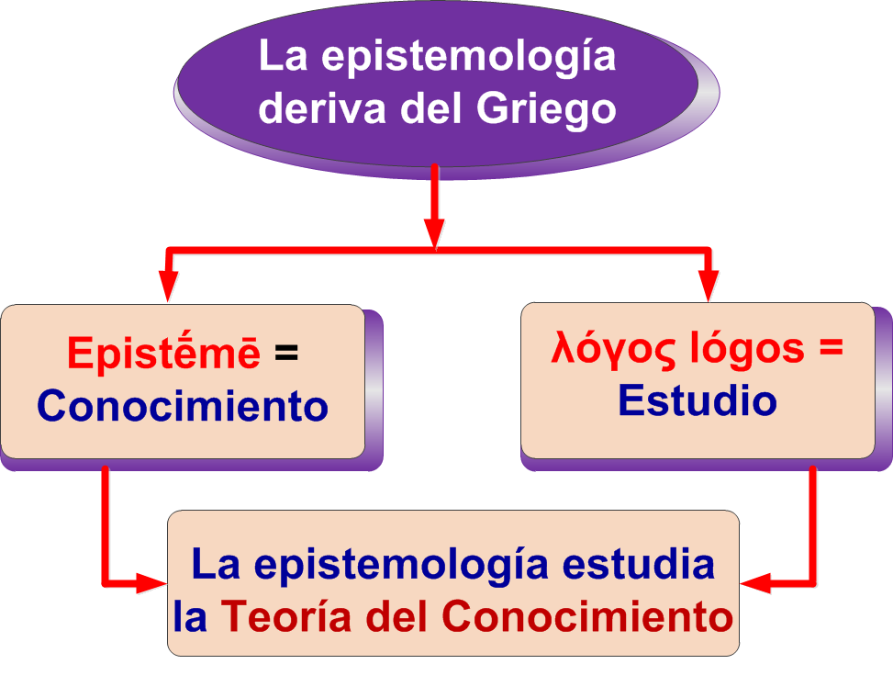
EPISTEMOLOGÍA

Slide 12
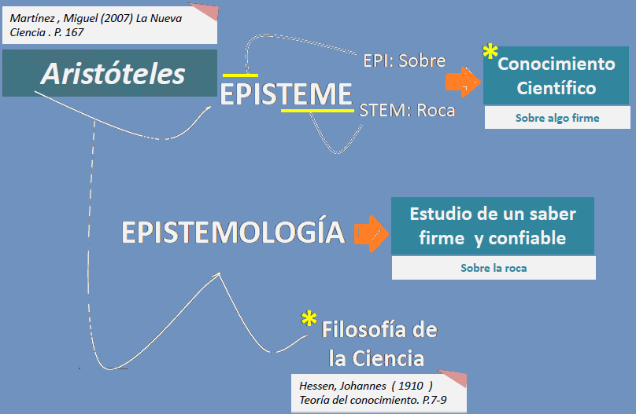
EPISTEMOLOGÍA

Slide 13

EPISTEMOLOGÍA
Según Bunge (1972), la epistemología o filosofía de la ciencia es la rama de la filosofía que estudia la investigación científica y su producto, el conocimiento científico.

Slide 14
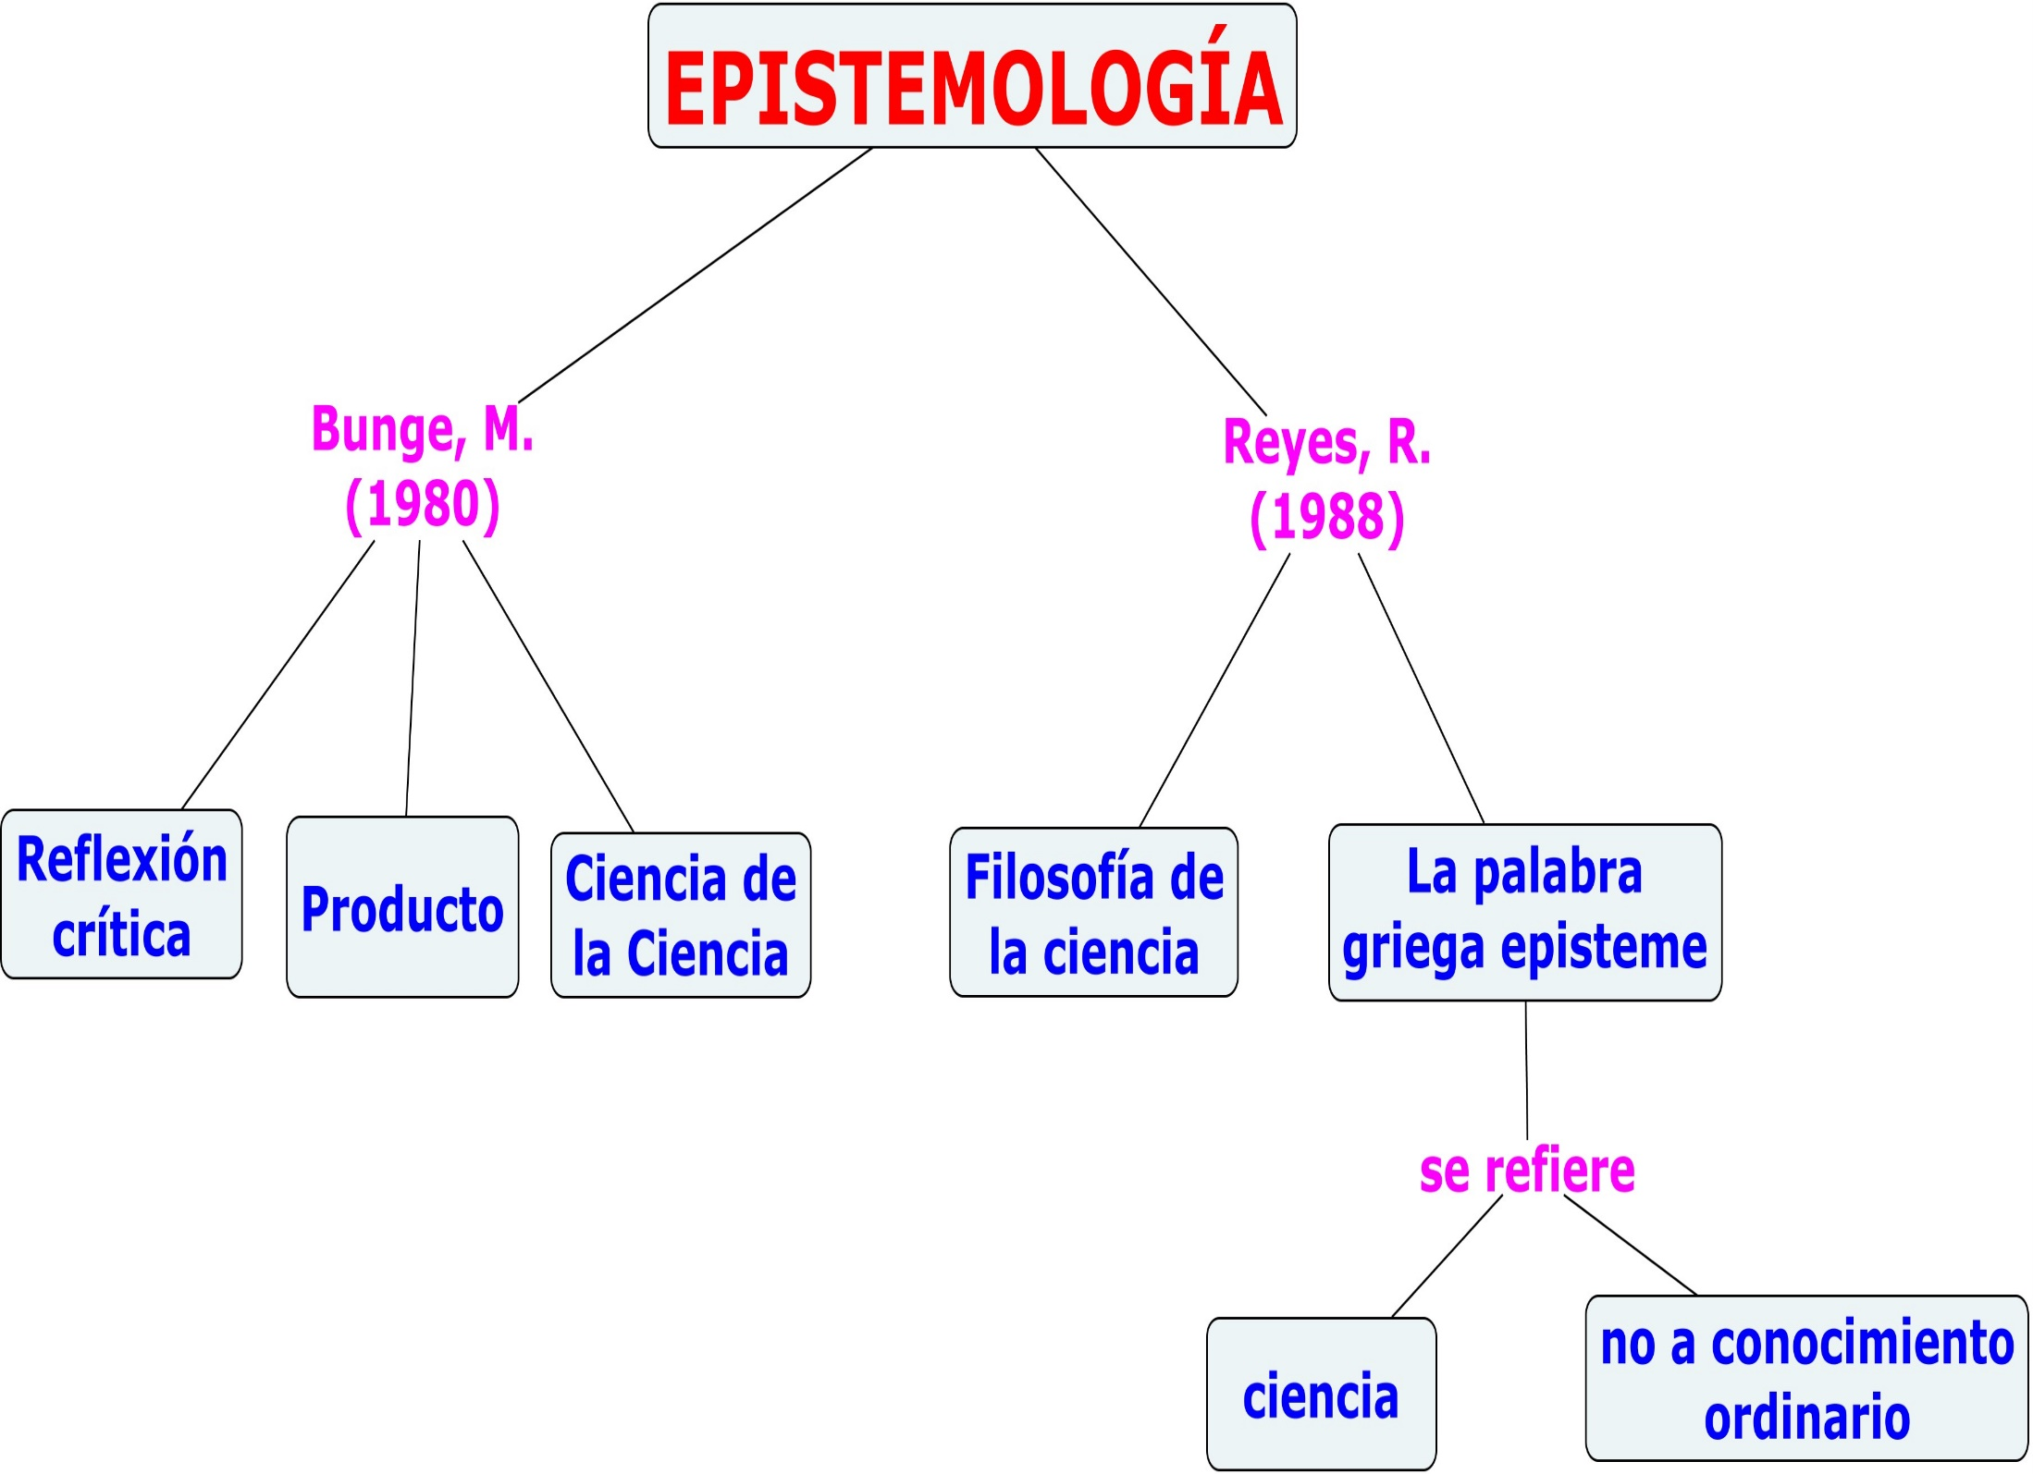

Slide 15
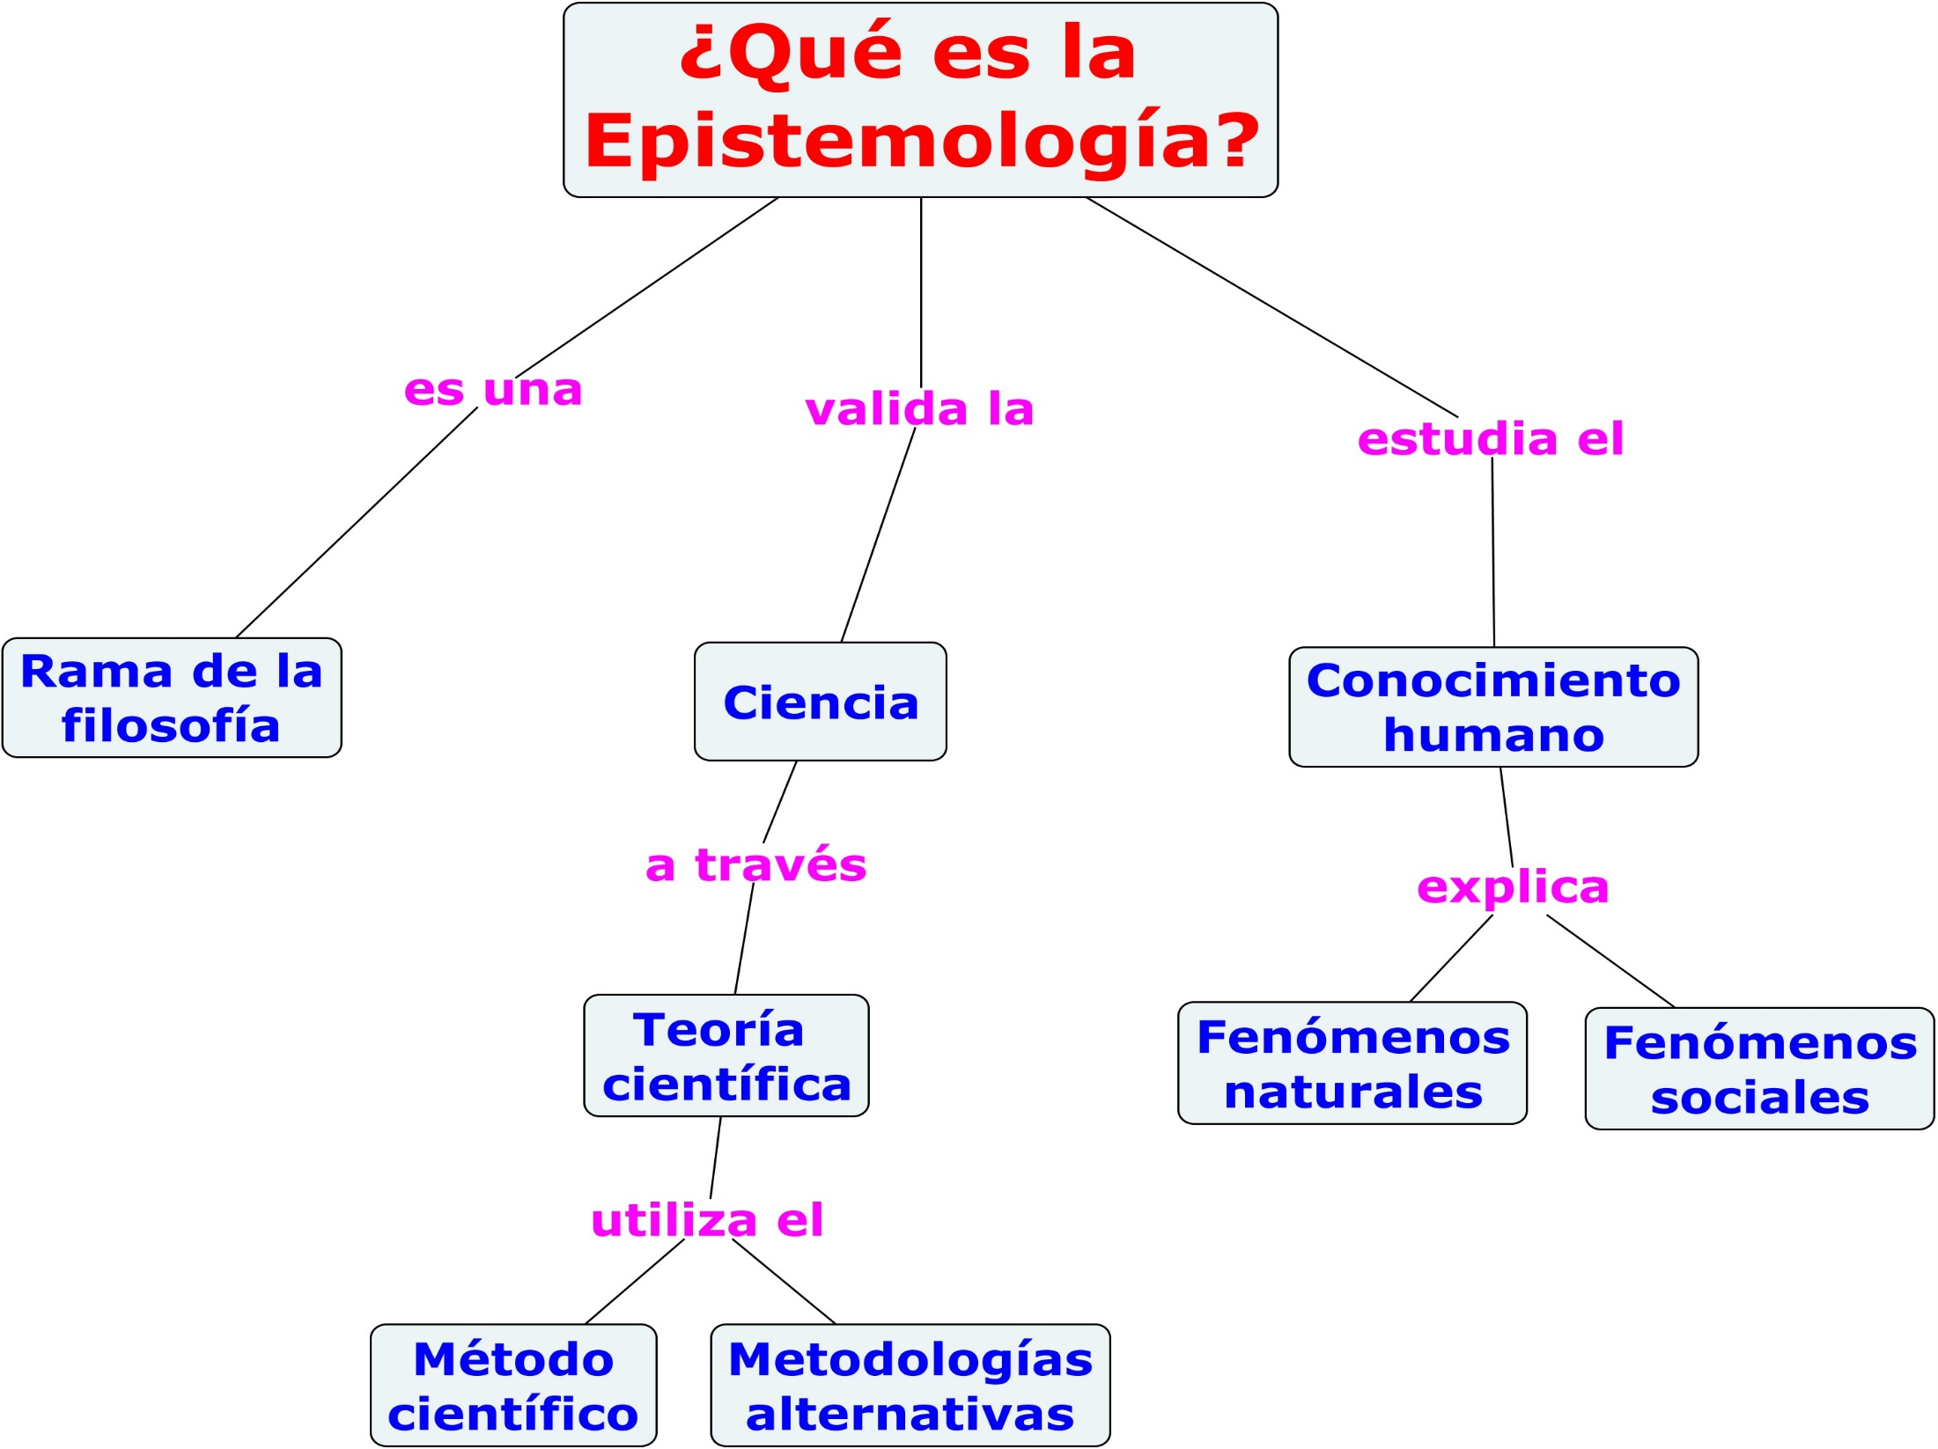

Slide 17
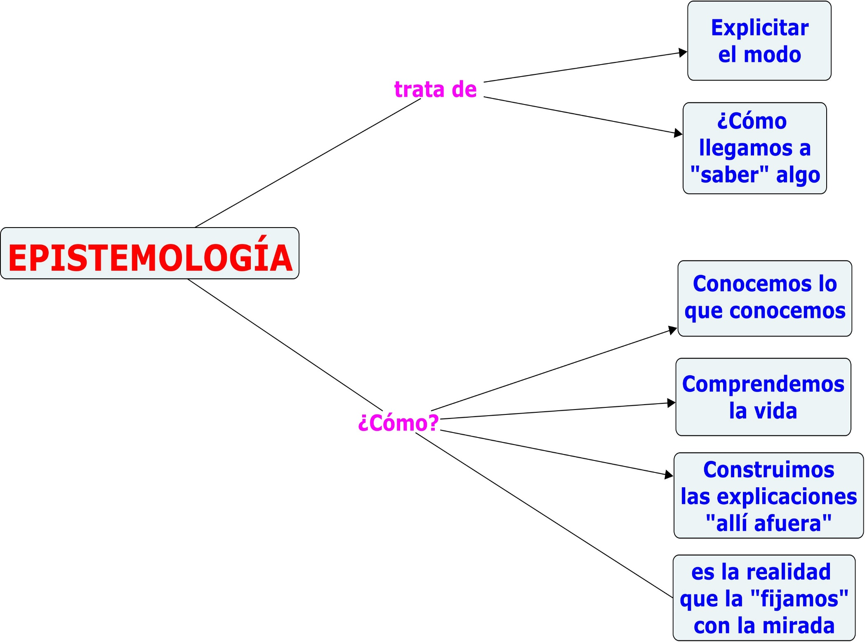

Slide 18
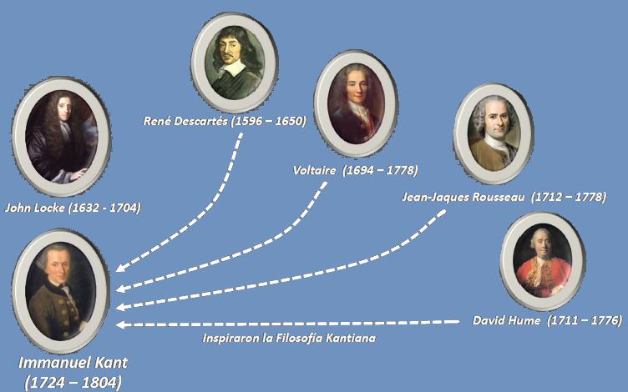
Epistemología o Filosofía de la Ciencia

Slide 19
LA EPISTEMOLOGÍA GENÉTICA: Piaget

Slide 20
EPISTEMOLOGÍAS REGIONALES
Bunge, sugiere las siguientes epistemologías regionales:
Epistemología de la lógica.
Epistemología de la matemática
Epistemología de la física.
Epistemología de la química
Epistemología de la biología
Epistemología de la psicología
Epistemología de las ciencias sociales.
Epistemología de la economía.
Epistemología de la administración

Slide 21
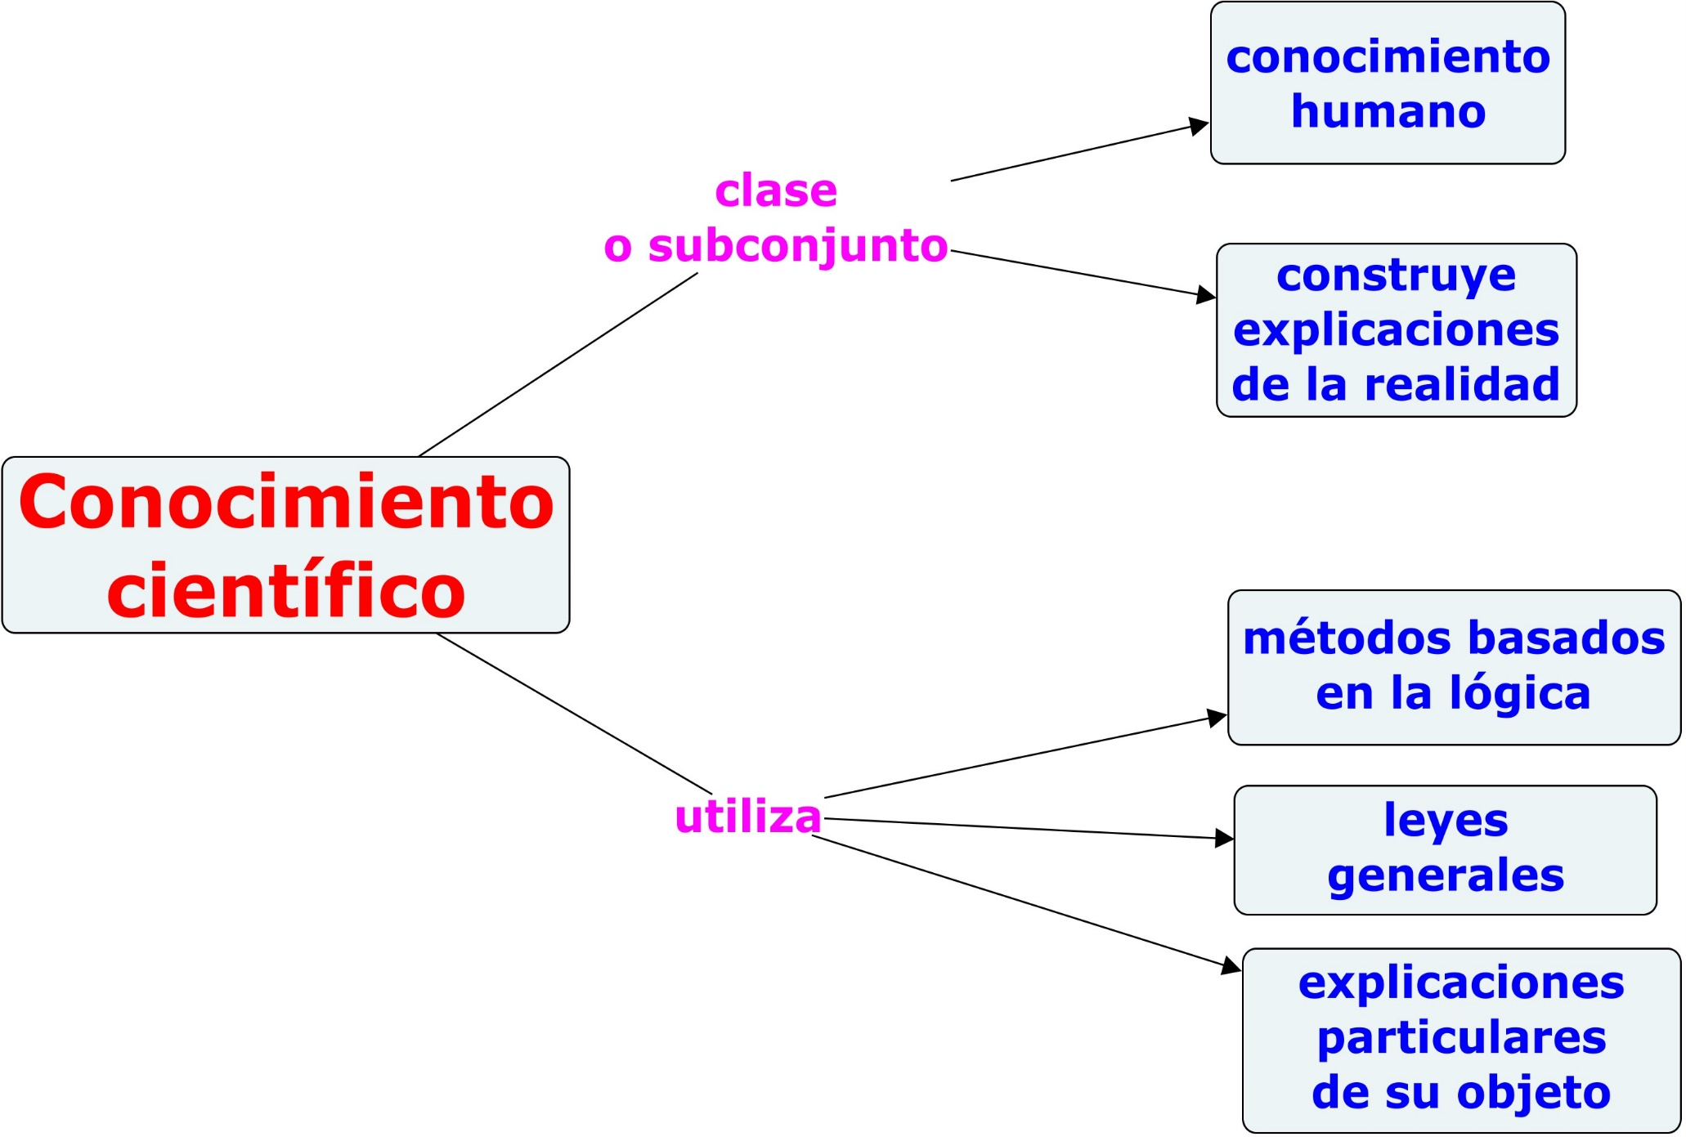
CONOCIMIENTO CIENTÍFICO

Slide 22
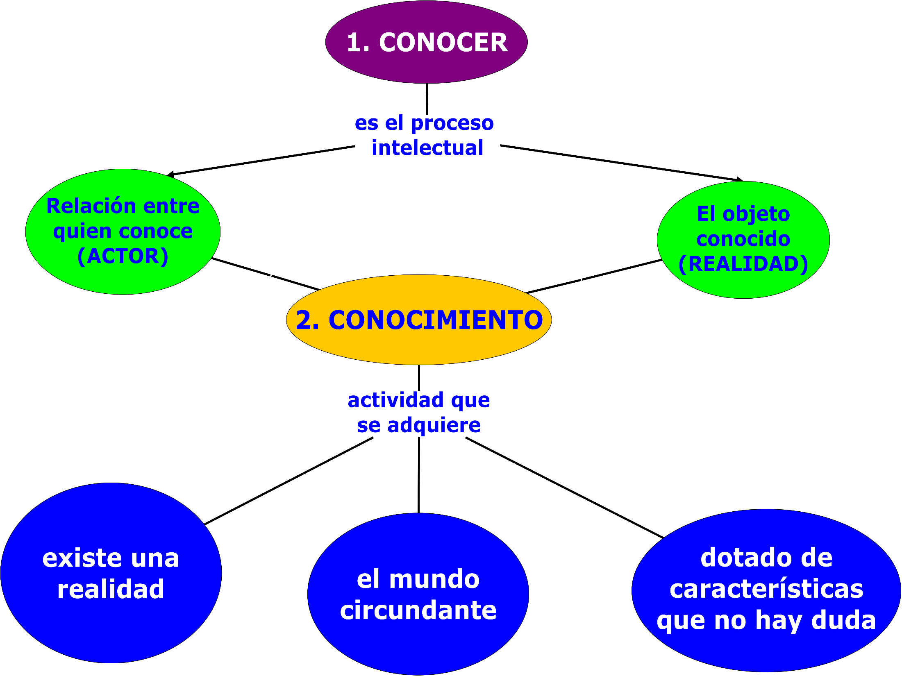

Slide 23
Características del Conocimiento
Ordinario
Emocional. Reflexivo. Inexacto. Verificable. Asistemático. Acrítico
Científico
Real. Crítico Sistemático. Contingente. Cuasi-exacto. Falible.

Slide 24
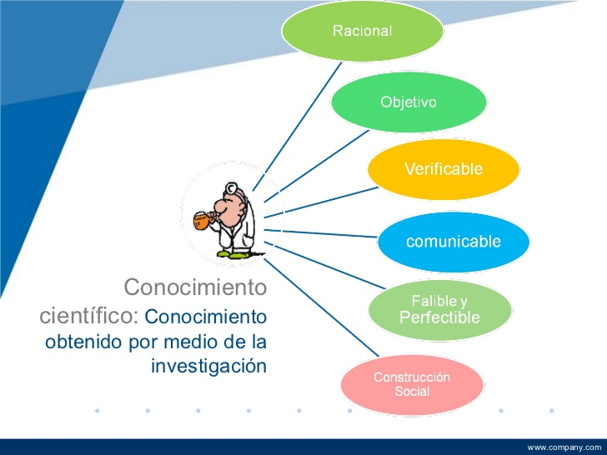

Slide 25
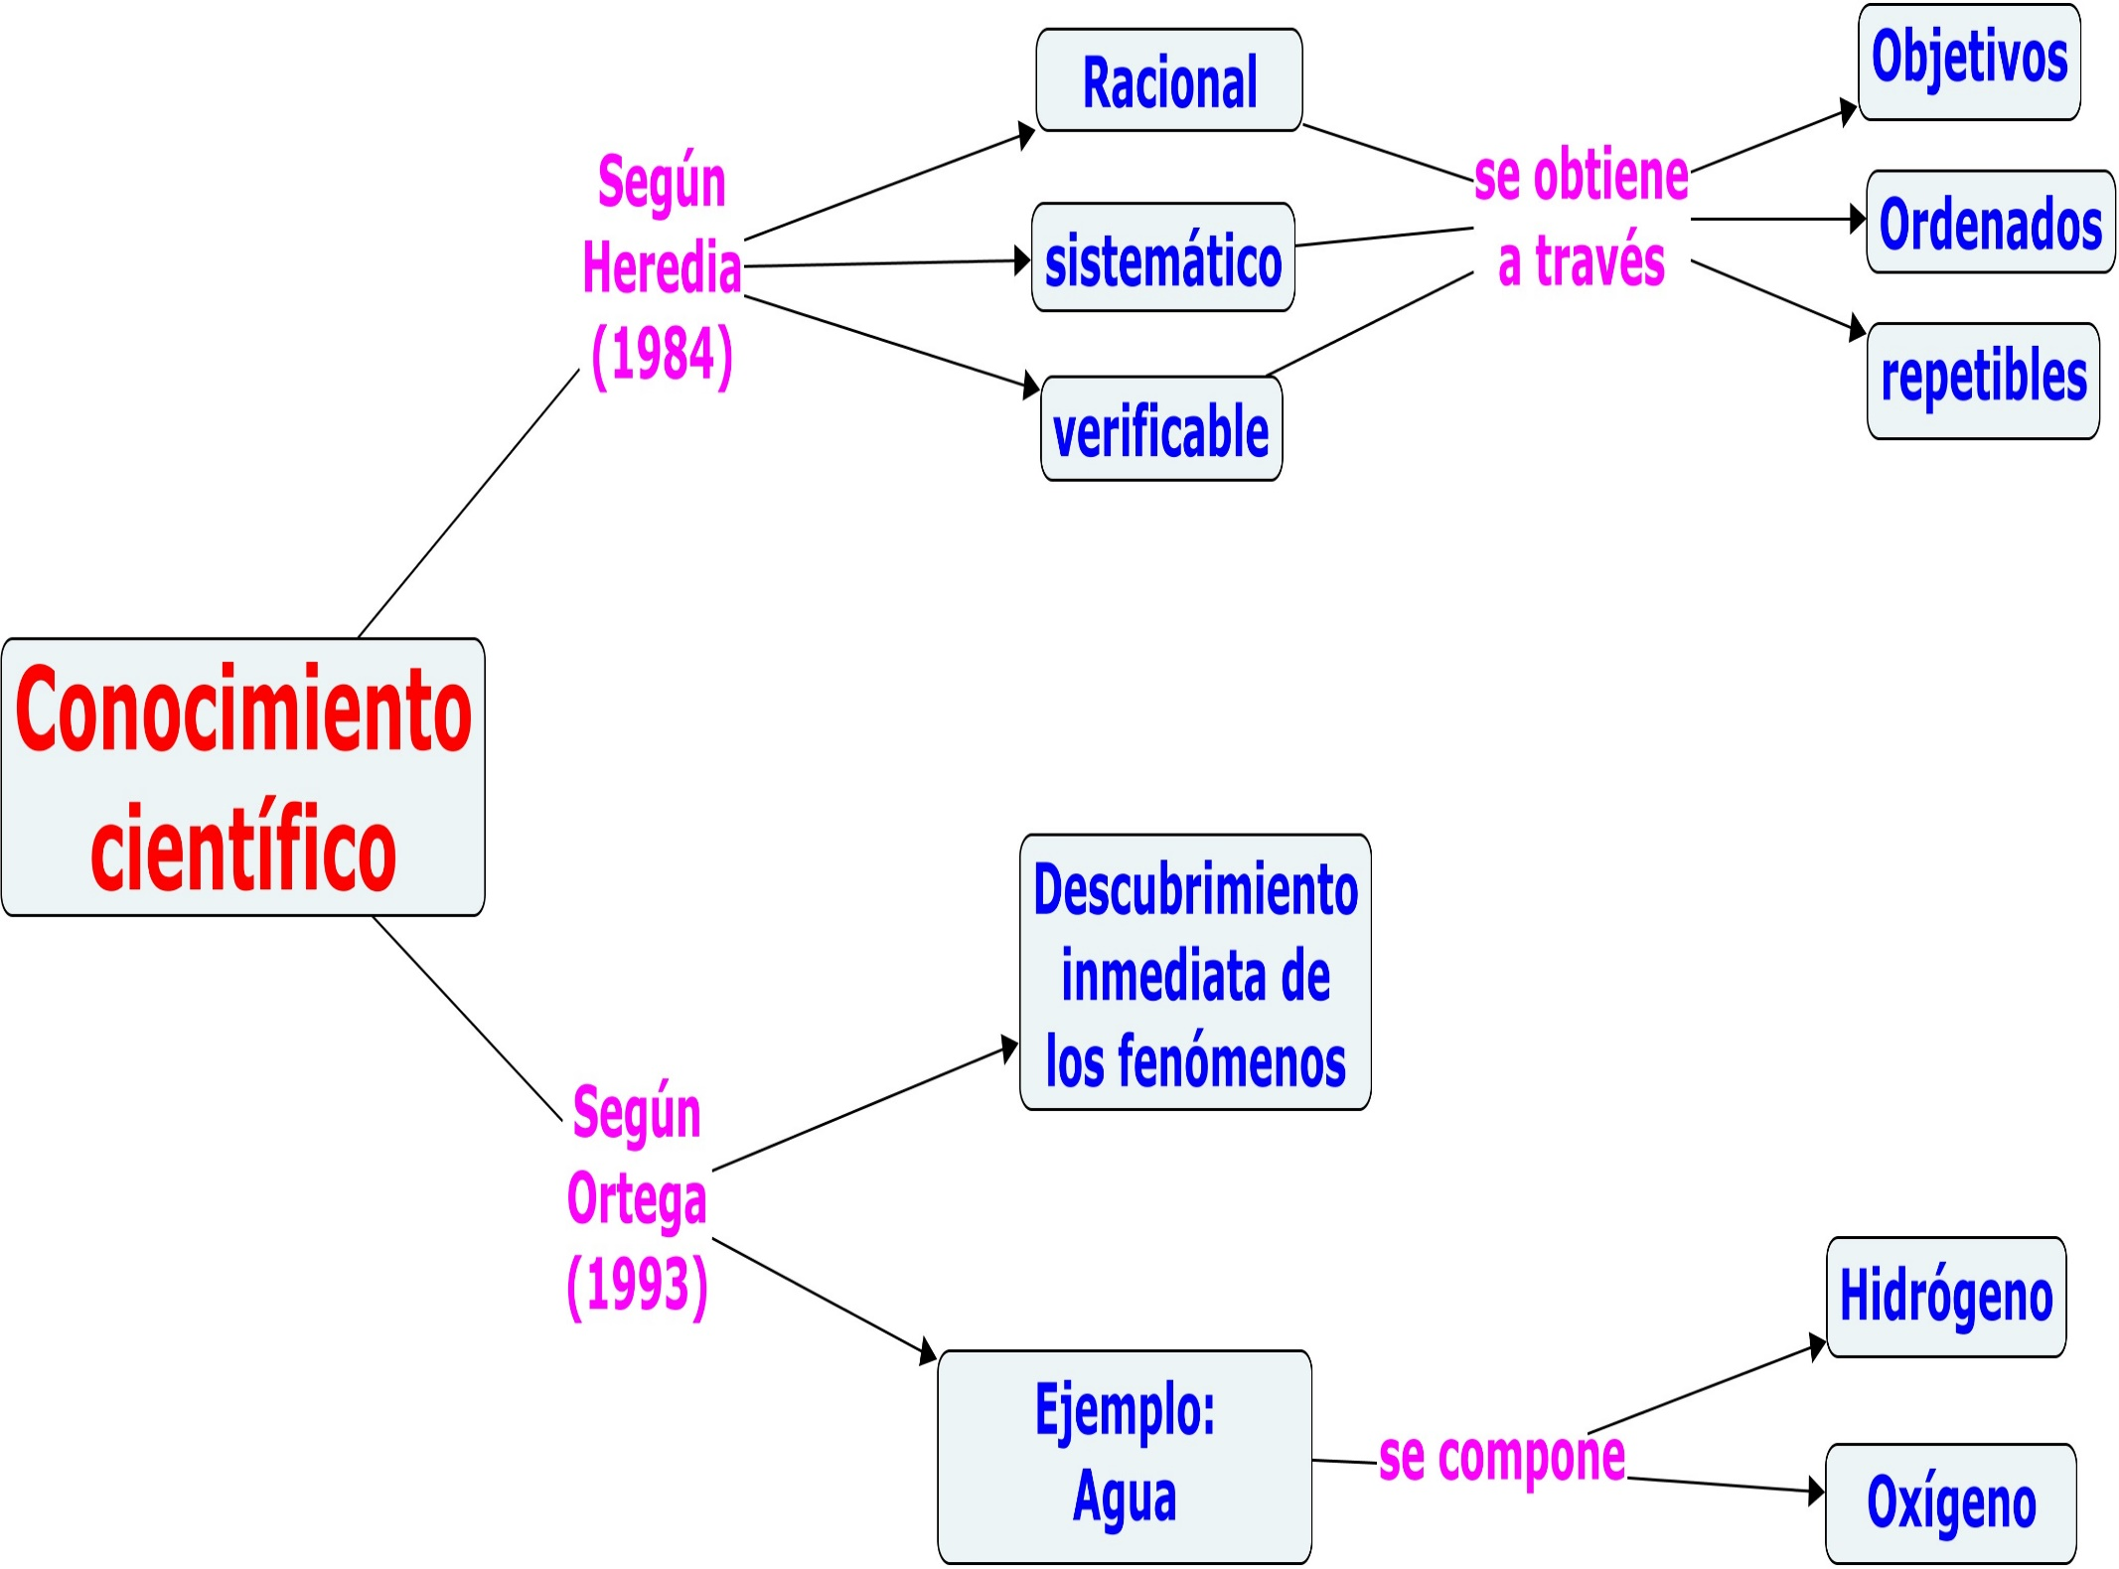

Slide 27
TIPOS DE CONOCIMIENTO

Slide 28
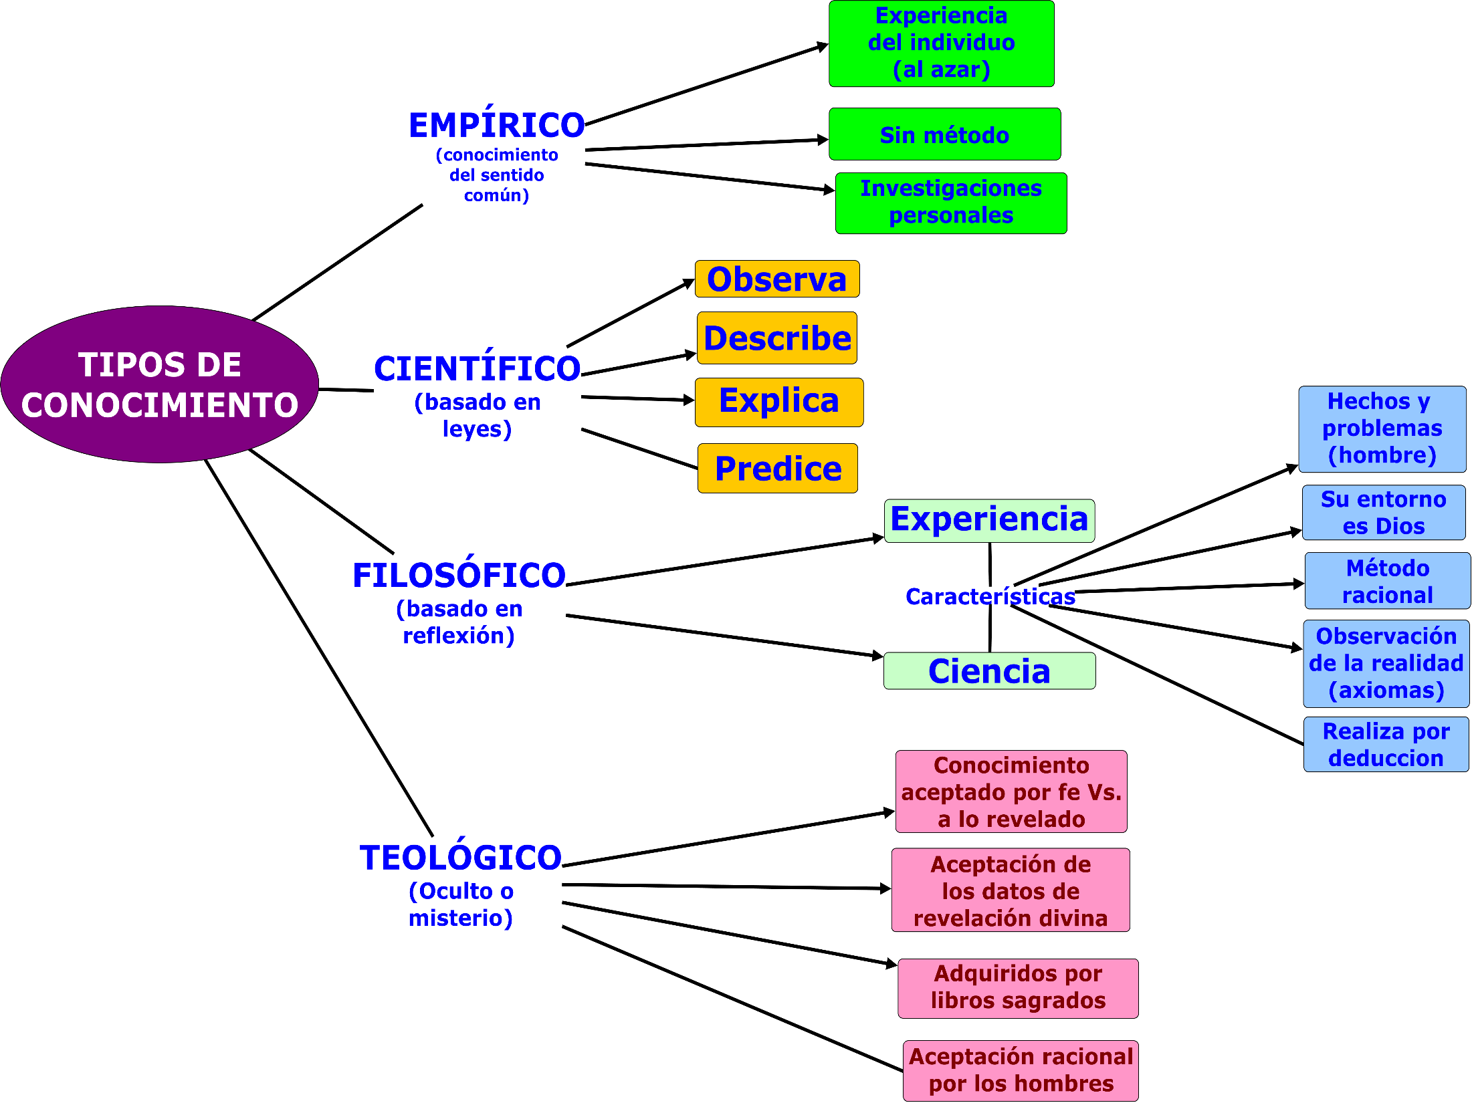

Slide 29
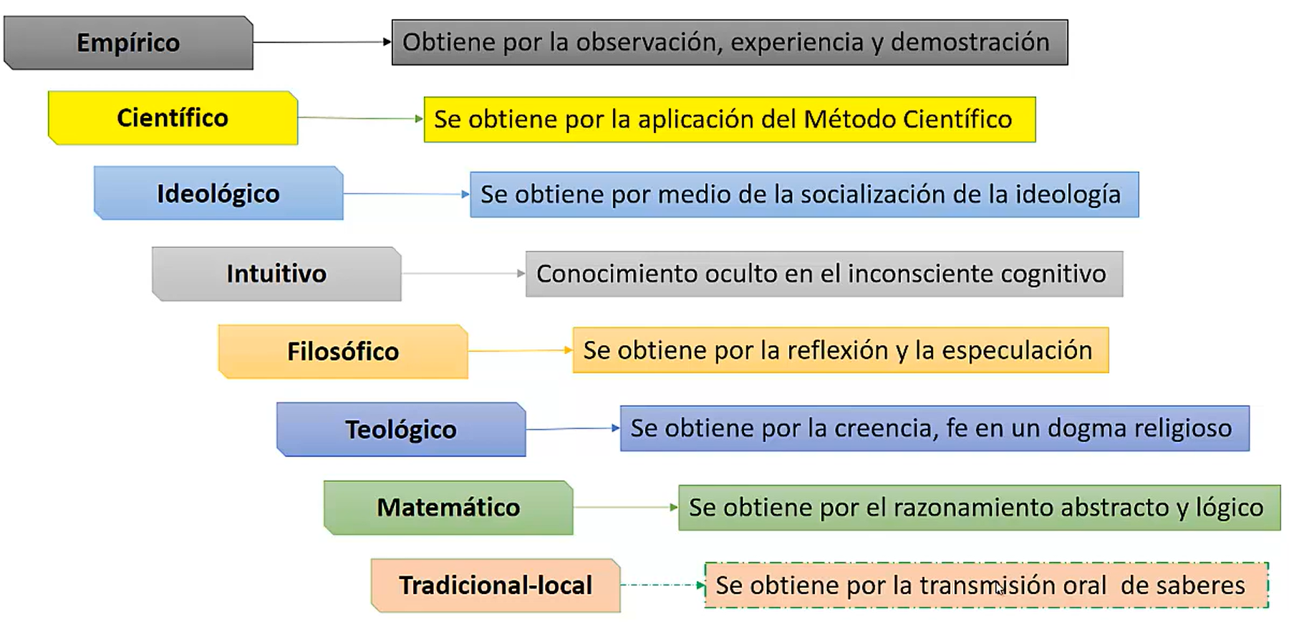
Tipos de conocimiento

Slide 30
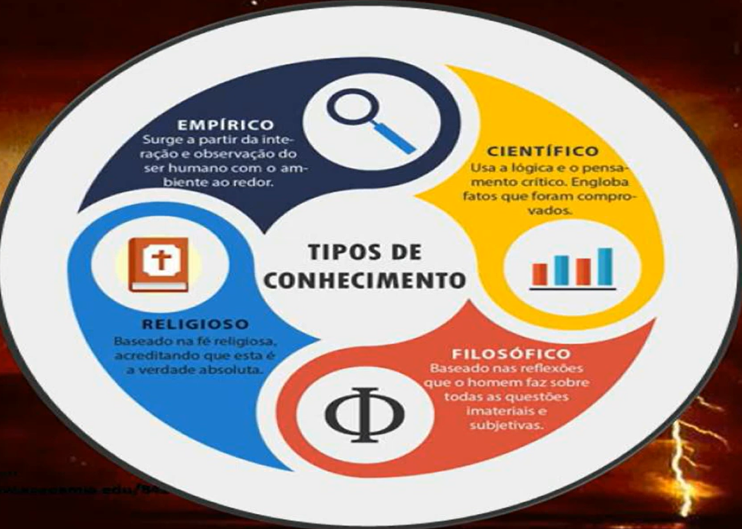

Slide 31


Slide 32
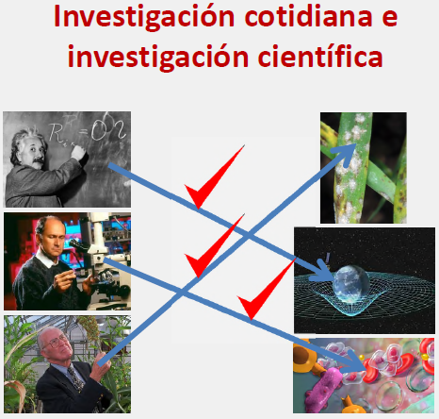

Slide 33
Procesos Básicos del Conocimiento Científico
Todo proceso de conocimiento científico implica lo siguiente:
OBSERVA
DESCRIBE
EXPLICA
PREDICE

Slide 34
Características por definición y explicación de métodos
Se puede mencionar, lo siguiente:
La observación
La Experimentación
La inducción
El análisis y la síntesis
Otros métodos.

